Slide 1
OŠ 8 TALCEV LOGATEC

Slide 2
Od zadnjih dejavnosti, o katerih smo poročali, se je
zgodilo že marsikaj in nekaj utrinkov o izpeljanih
dogodkih si lahko ogledate v tej predstavitvi.

Slide 3
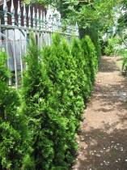
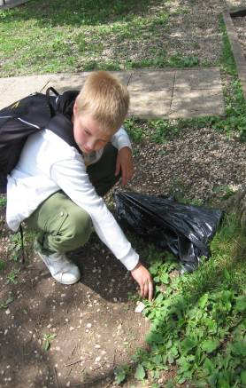
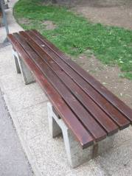
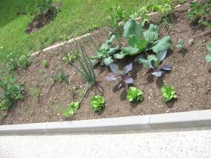
Polepšajmo šolo
Učenci so z različnimi
dejavnostmi (očistili
so okolico šole,
pobarvali klopi, uredili
vrtiček ...) poskrbeli za
lepši izgled šole.

Slide 4
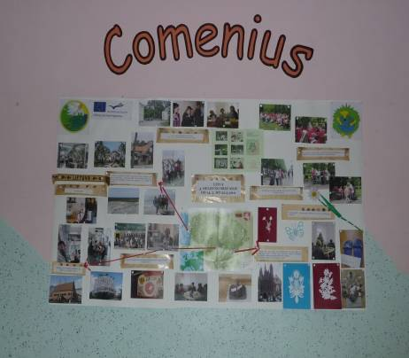
COMENIUSOV KOTIČEK
Po vrnitvi iz Litve smo v
Comeniusovem kotičku z
vami delili svoja doživetja.
V kotičku boste tudi letos
lahko spremljali naše
delo.

Slide 5
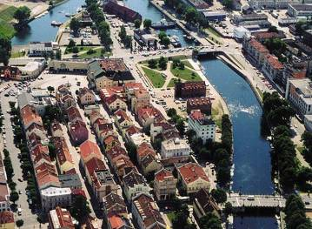
Predstavitev Litve
V kolektivu smo predstavili tudi Litvo in vse, kar smo tam
doživeli. Če vas predstavitev zanima, si jo lahko ogledate tudi vi:
?????

Slide 6
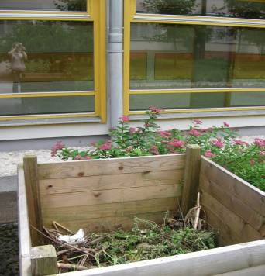
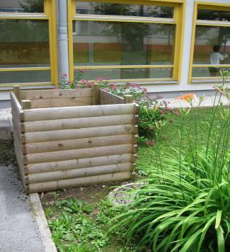
KOMPOSTNIK
Ste si že ogledali našo novo pridobitev?

Slide 7
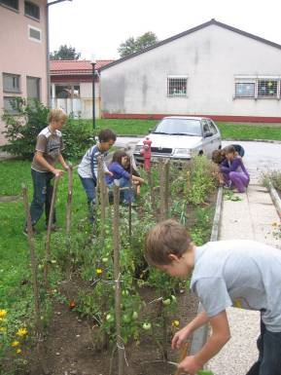
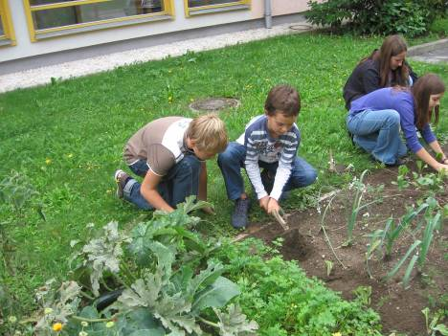
ZELIŠČNI VRT
Poglejte si, kaj je zraslo na našem zeliščnem vrtu, za
katerega smo pridno skrbeli:

Slide 8
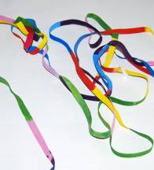
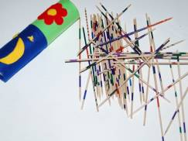
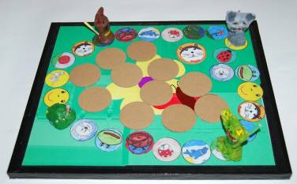
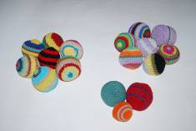
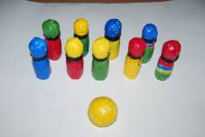
IGRAČE
Učenci so v okviru podaljšanega bivanja izdelali
zanimive igrače iz odpadnega materiala.

Slide 9
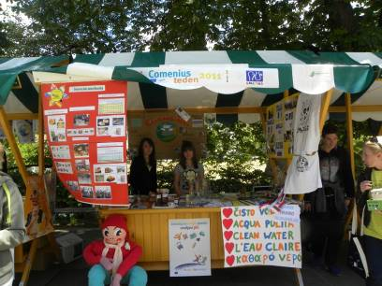
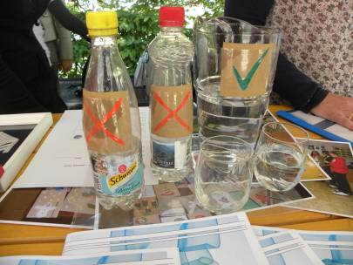
DAN EVROPE
Dan Evrope smo obeležili tudi v Ljubljani s predstavitvijo
Comeniusovega projekta.

Slide 10
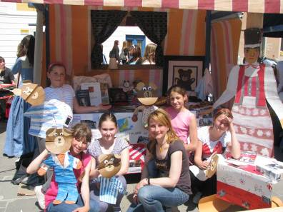
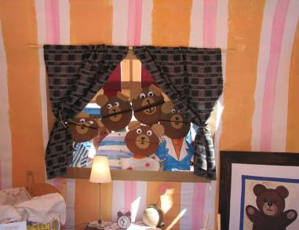
PROJEKT EVROPSKA VAS
Povezali in predstavili smo projekte Prostovoljstvo, Let's be Eco
friendly/Bodimo okolju prijazni, Zdrava šola, Ekošola in Beremo
skupaj. Kdor še ni poznal medvedka Uhca, ga je po tej predstavitvi
zagotovo vzljubil.

Slide 11
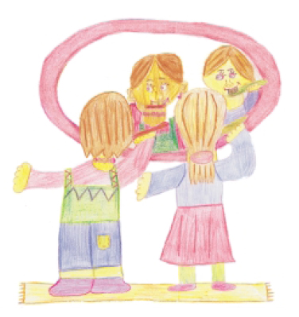
Zmanjšajmo potrošništvo
Ker želimo zmanjšati potrošništvo,
smo vas povabili k premisleku o
smiselnosti nenehnega kupovanja
novih pripomočkov in vas povabili
na jesenske ustvarjalne delavnice
Polepšajmo šolske pripomočke.

Slide 12
Kaj pa v šolskem letu 2011/12?
S projektom Let’s be eco-friendly/Bodimo prijazni
okolju bomo nadaljevali tudi v tem šolskem letu in vas o
vseh naših akcijah obveščali. K sodelovanju pri
dejavnostih pa ste prijazno vabljeni tudi vi.

